Slide 1
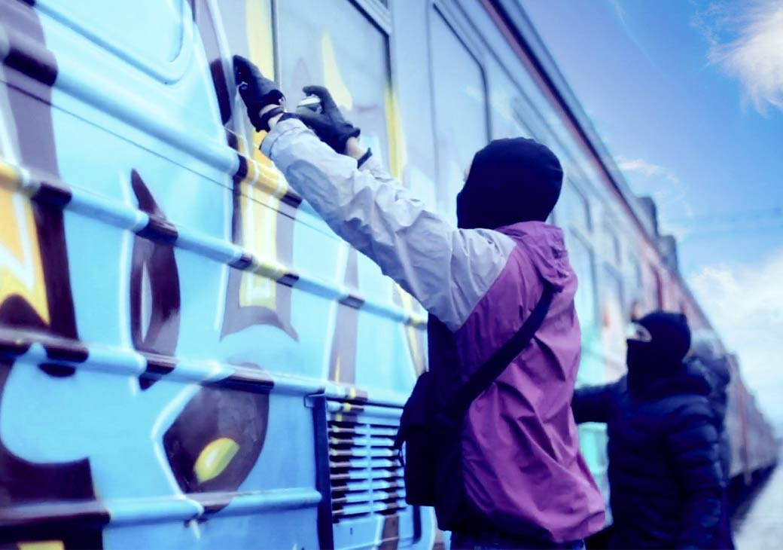
Ст. 214 УК РФ. Вандализм.
Наказывается штрафом, обязательными работами,
либо исправительными работами на срок до 1 года,
либо арестом на срок до 3 месяцев.

Slide 2
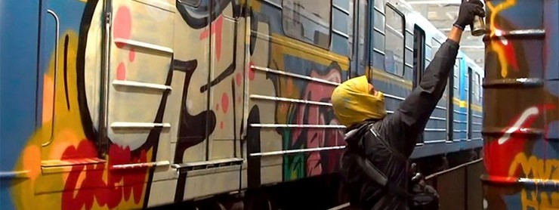
Ст. 214 УК РФ. Вандализм.
Наказывается штрафом, обязательными работами,
либо исправительными работами на срок до 1 года,
либо арестом на срок до 3 месяцев.

Slide 3
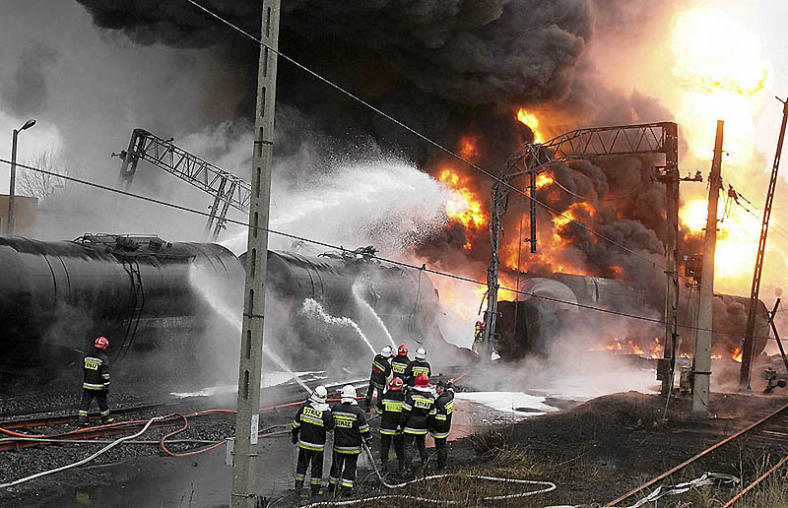
Задумайся о будущем…
Прошлого не изменить…
Ст. 281 УК РФ. Диверсия
Наказывается лишением свободы на срок от десяти до двадцати лет, либо на срок от двенадцати до двадцати лет, либо на срок от пятнадцати до двадцати лет, либо пожизненным лишением свободы

Slide 4
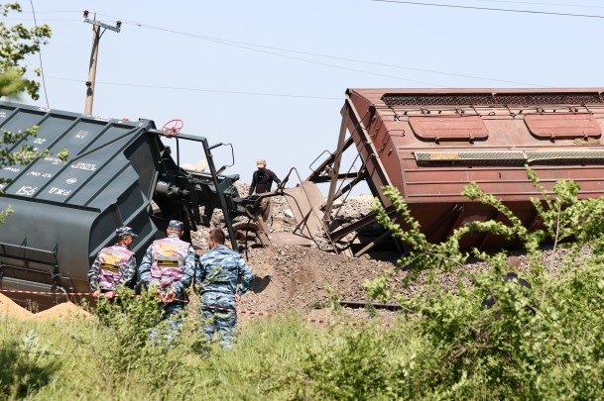
Ст. 281 УК РФ. Диверсия
Задумайся о будущем…
Прошлого не изменить…
Наказывается лишением свободы на срок от десяти до двадцати лет, либо на срок от двенадцати до двадцати лет, либо на срок от пятнадцати до двадцати лет, либо пожизненным лишением свободы

Slide 5

Задумайся о будущем…Прошлого не изменить…
Ст. 281 УК РФ.
Диверсия
Наказывается лишением свободы на срок от десяти до двадцати лет, либо на срок от двенадцати до двадцати лет, либо на срок от пятнадцати до двадцати лет, либо пожизненным лишением свободы

Slide 6


Slide 7
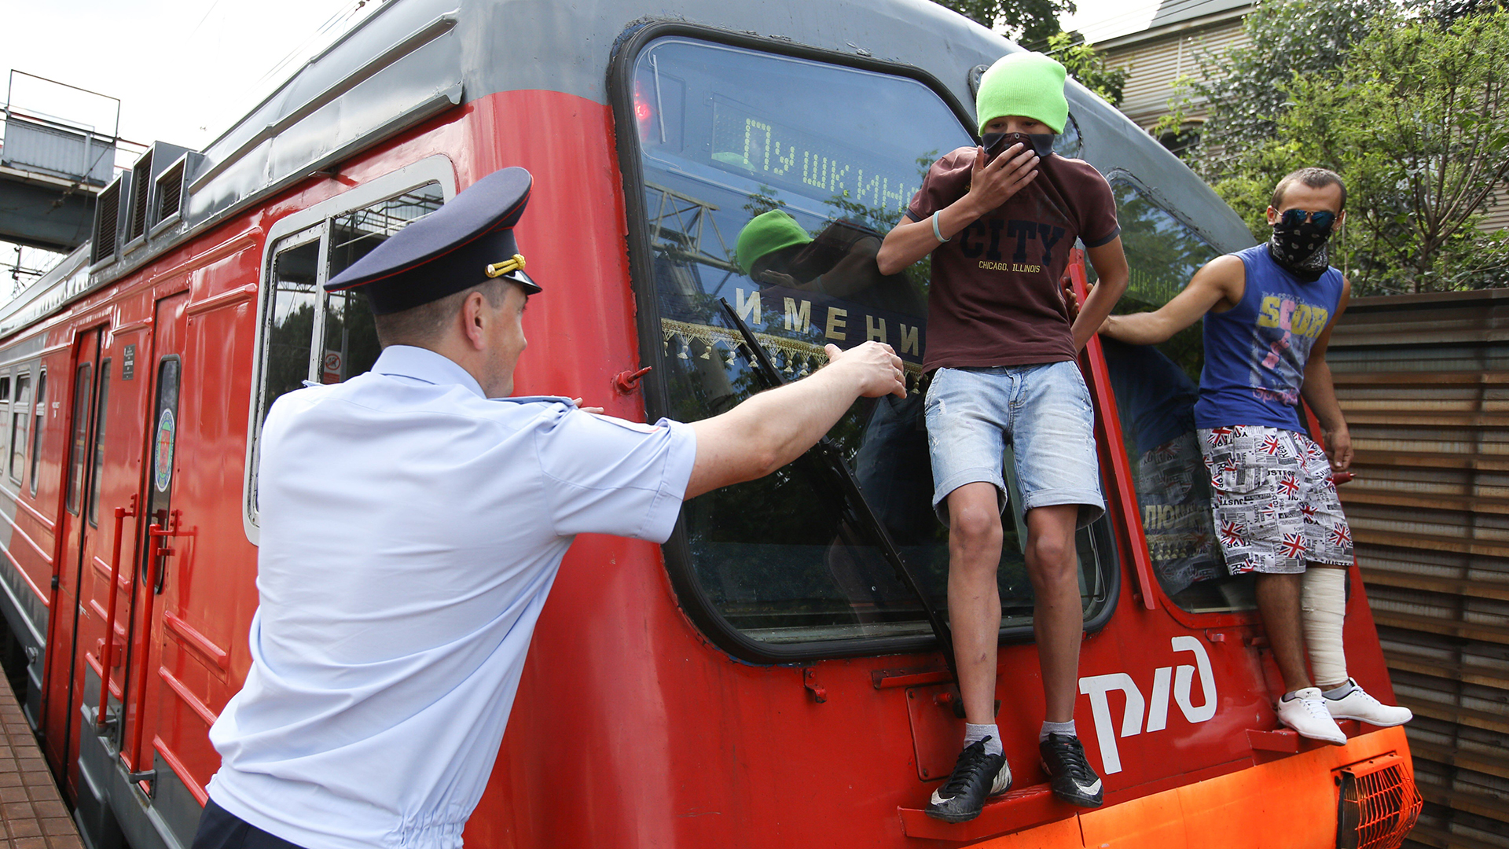
Ст. 11.17 КоАП РФ. Нарушение правил поведения граждан на железнодорожном, воздушном или водном транспорте
влечет наложение административного штрафа в размере от двух тысяч до четырех тысяч рублей.

